Slide 1
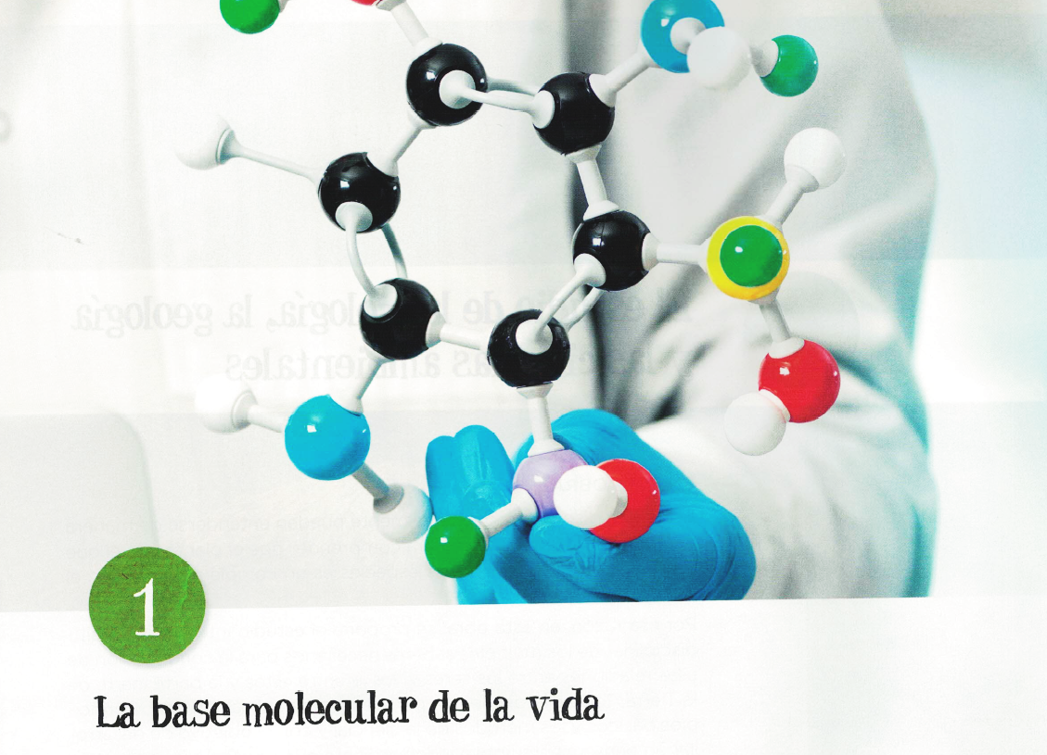

Slide 2
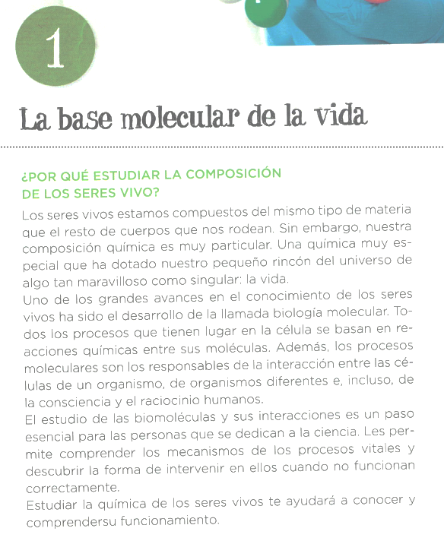
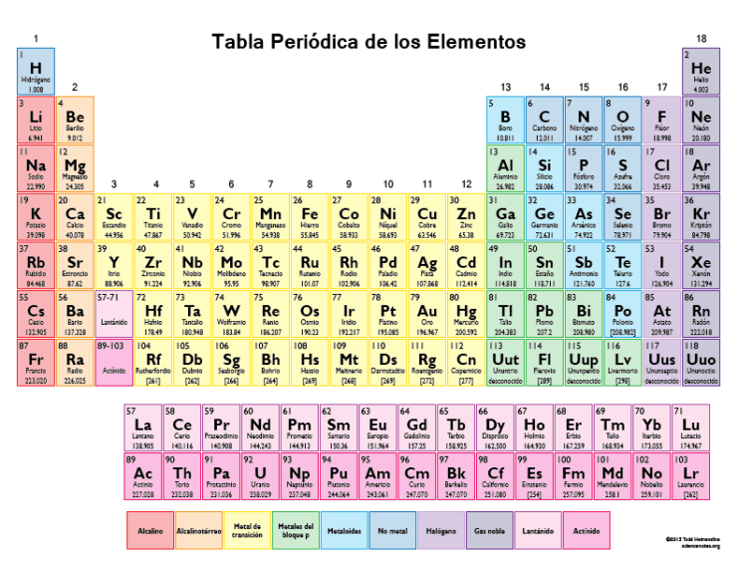
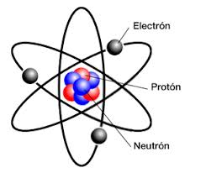

Slide 3
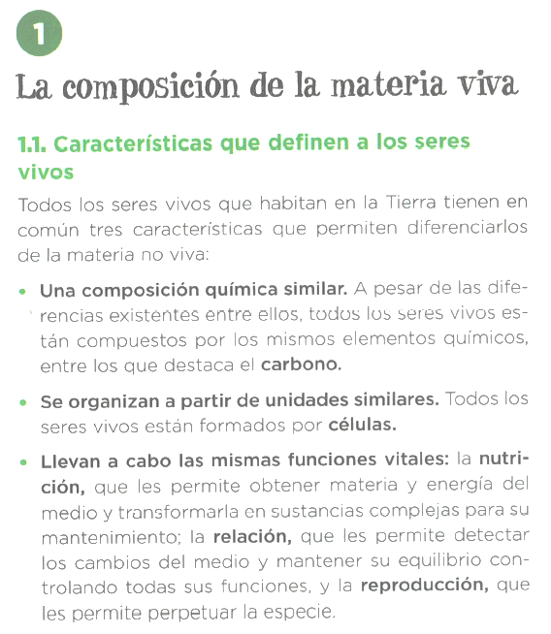
Coral (ser vivo)
Roca (ser inerte, materia no viva)

Slide 5
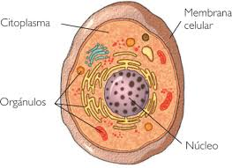
Coral (ser vivo)
Roca (ser inerte)

Slide 6
Coral (ser vivo)
Roca (ser inerte)

Slide 7
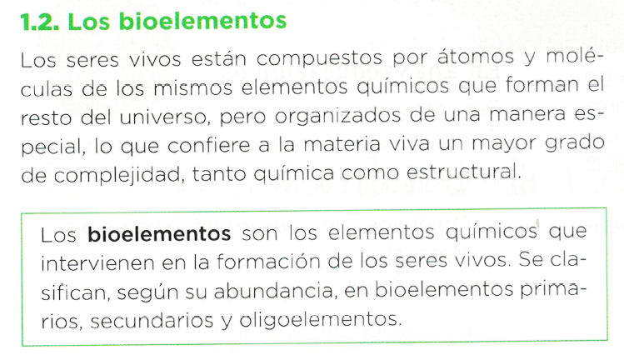

Slide 9
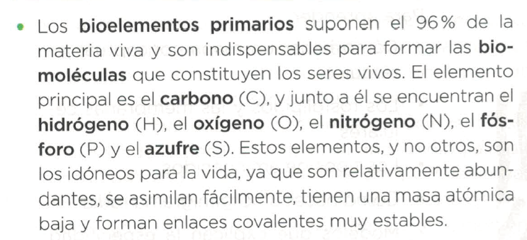
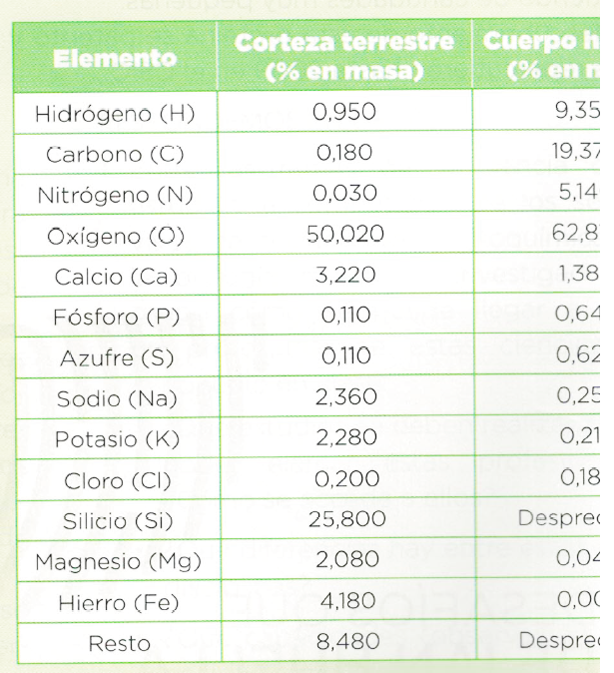

Slide 11
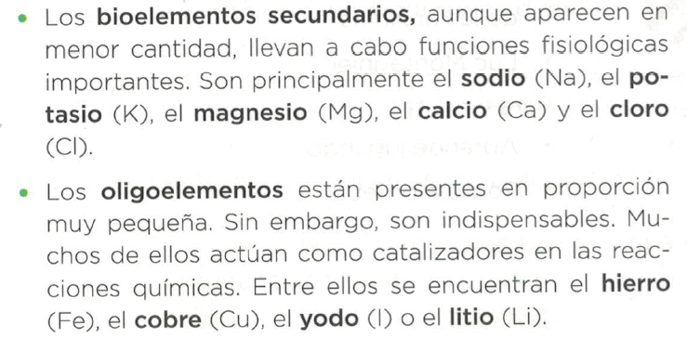

Slide 14
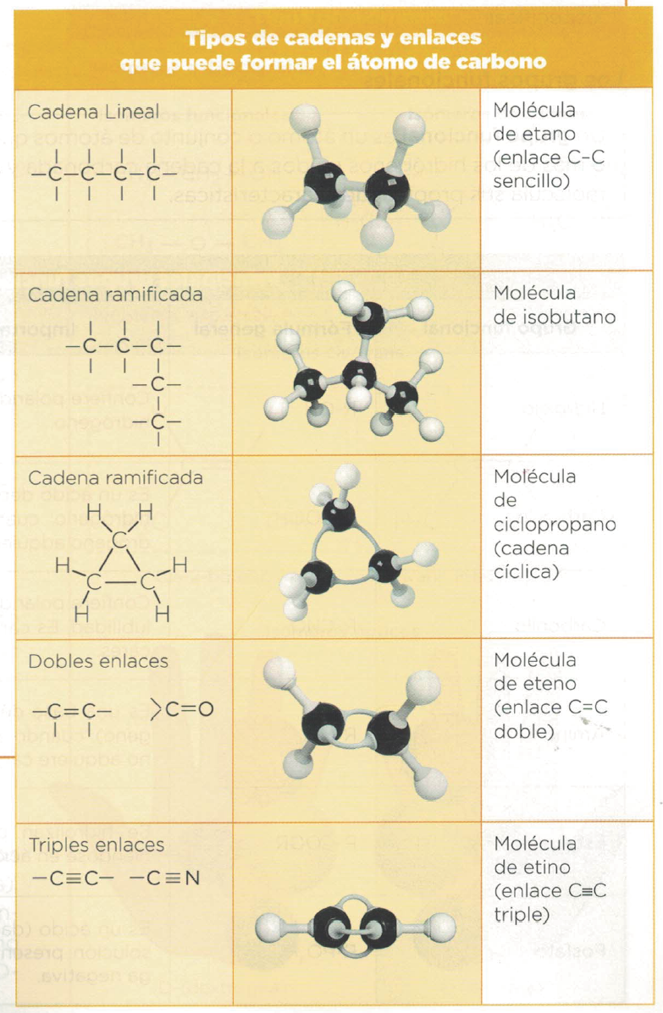

Slide 15
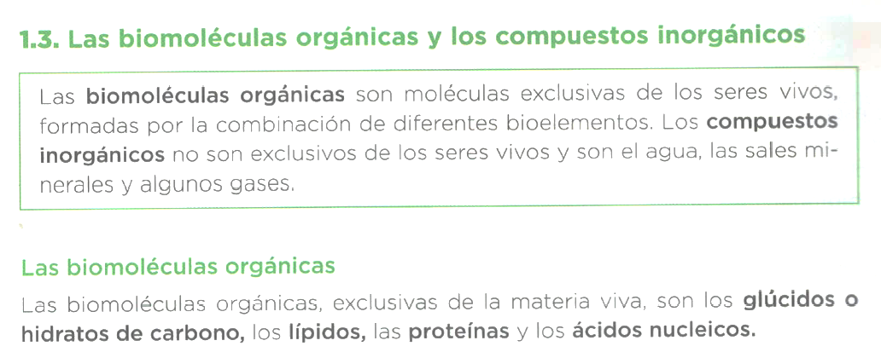

Slide 16
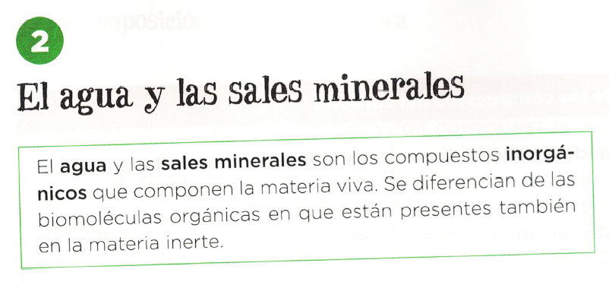

Slide 17
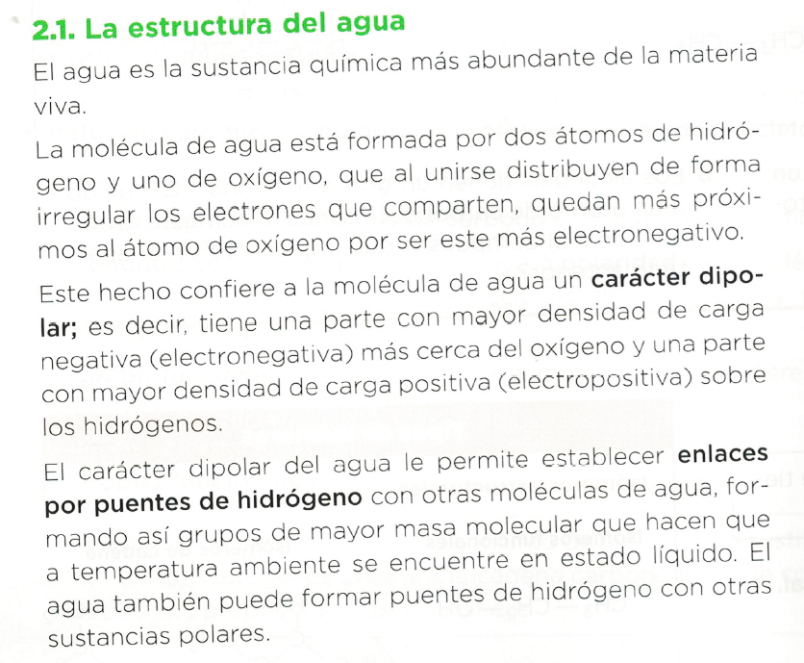

Slide 18
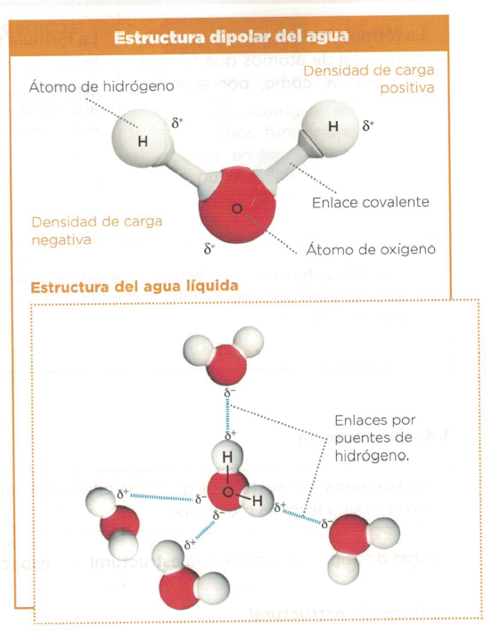

Slide 19
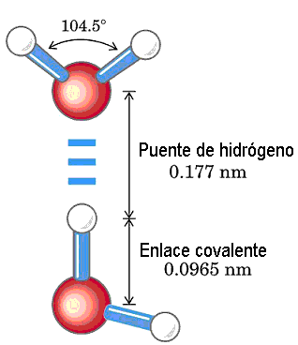
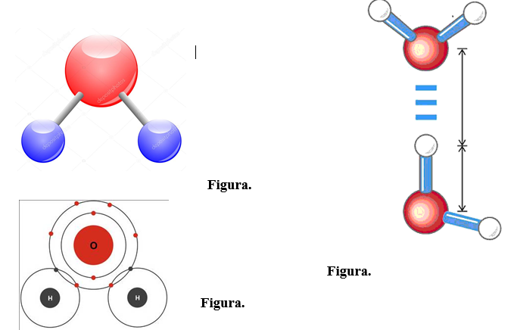
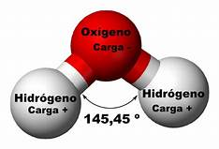
Puente de hidrógeno entre dos moléculas de agua.
Enlaces covalentes de la molécula de agua.

Slide 20
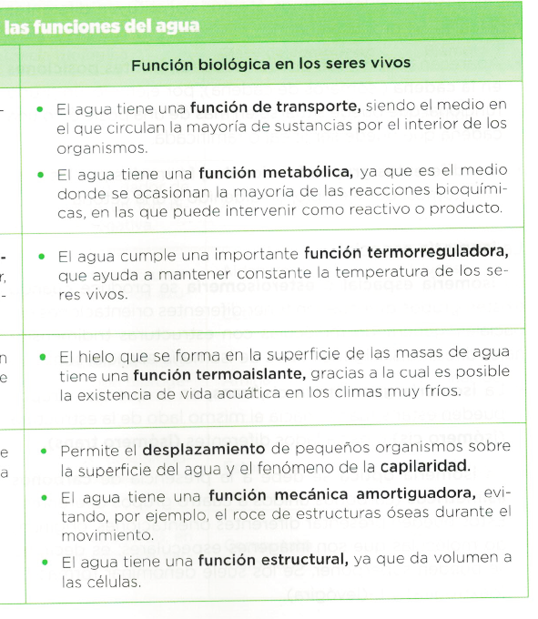

Slide 21
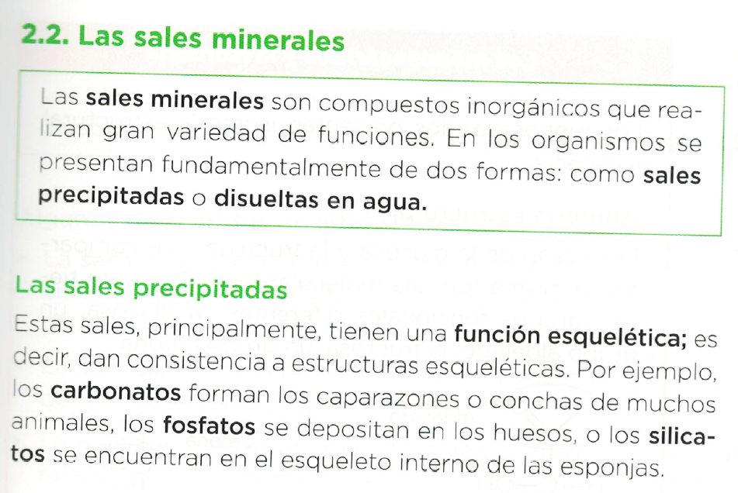
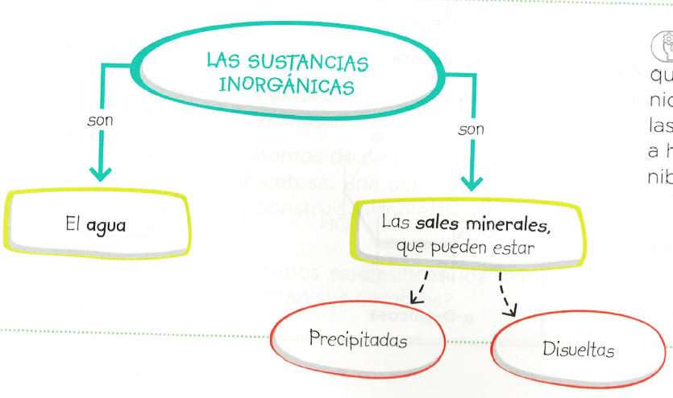

Slide 23
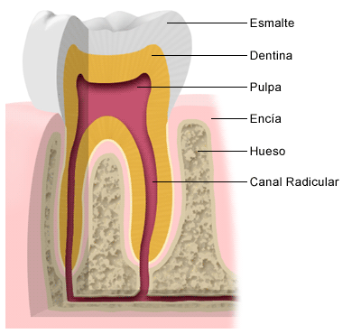
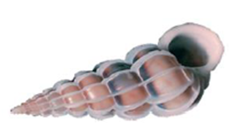

Slide 24
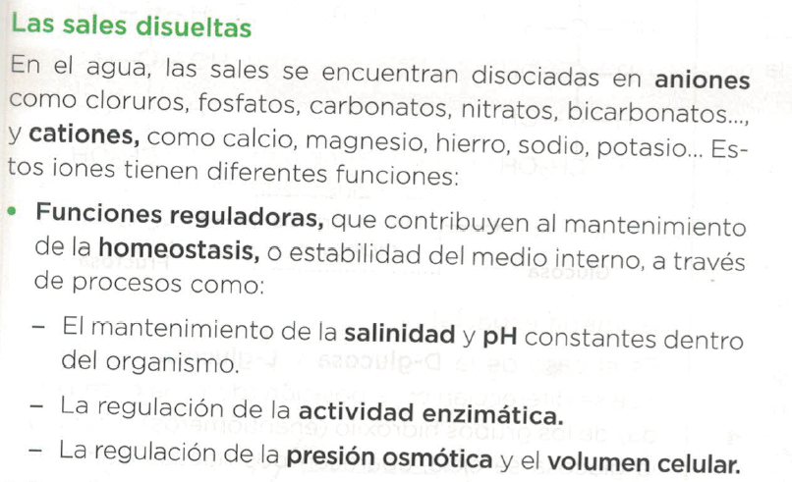

Slide 25
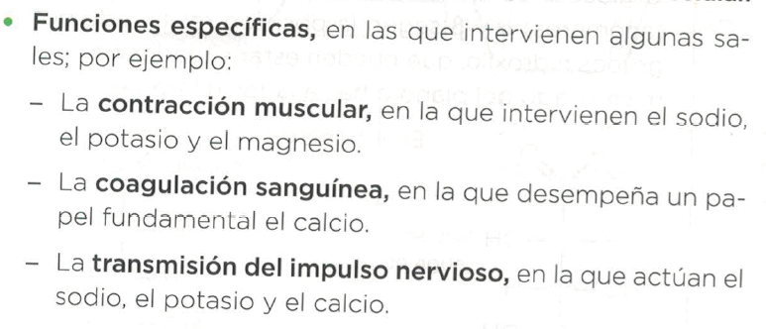
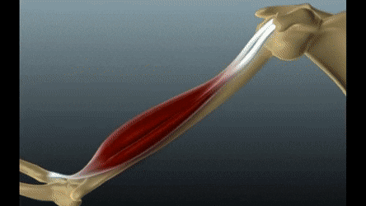

Slide 27
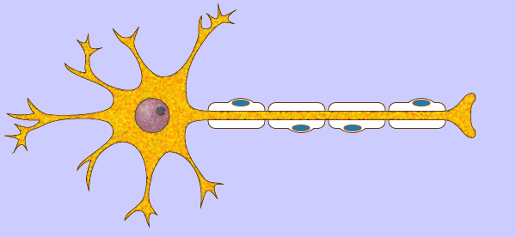

Slide 28
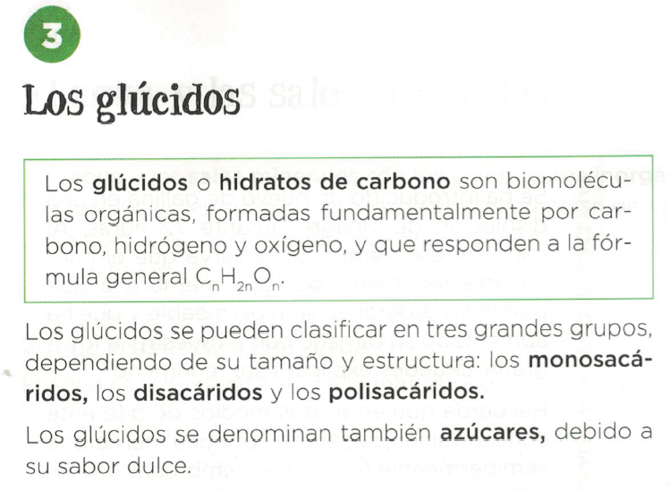

Slide 29
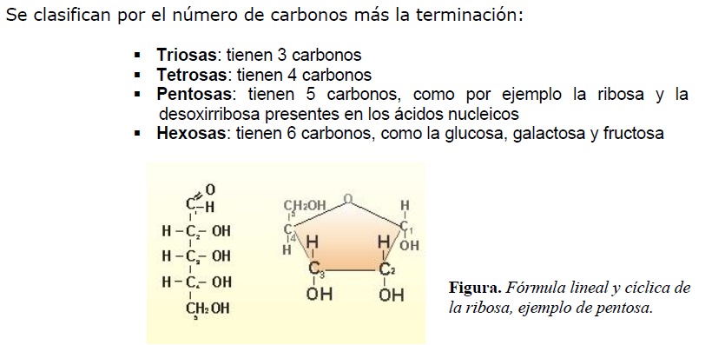

Slide 30
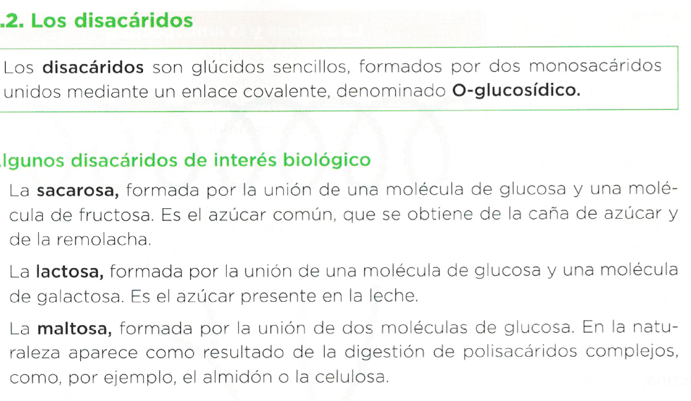
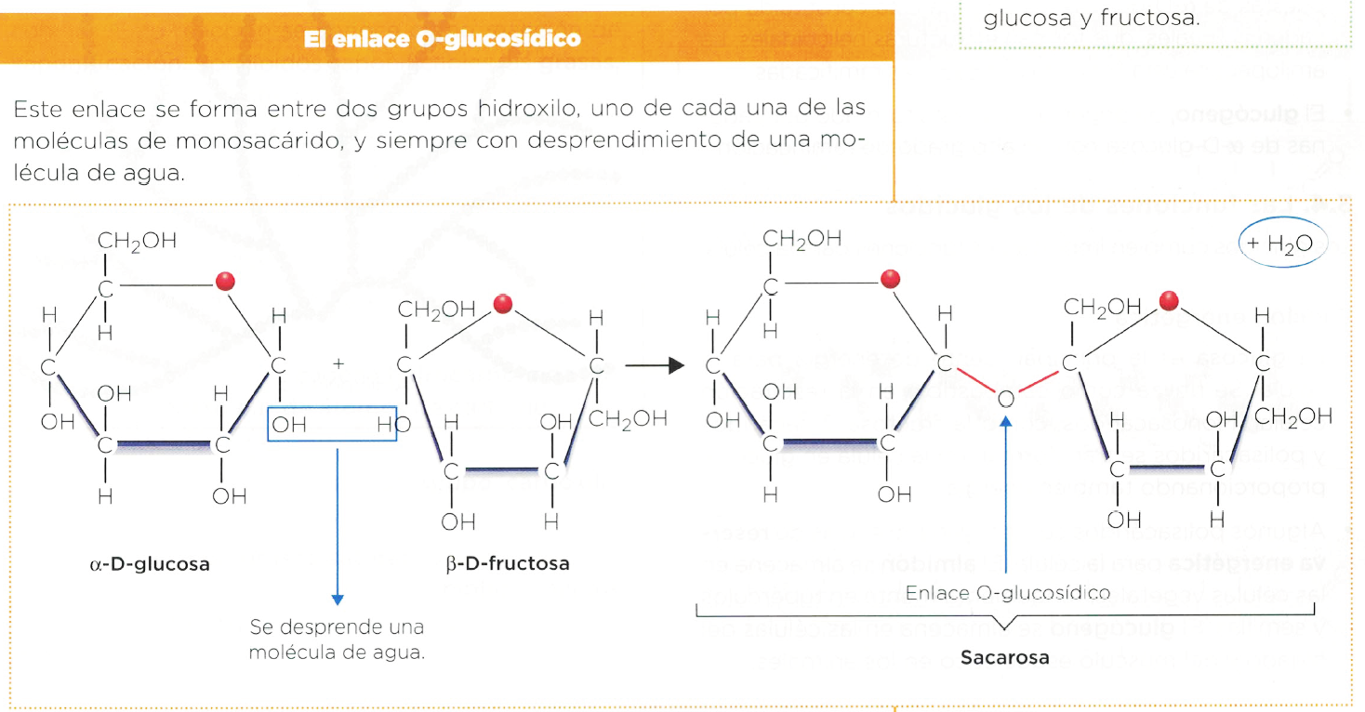

Slide 31
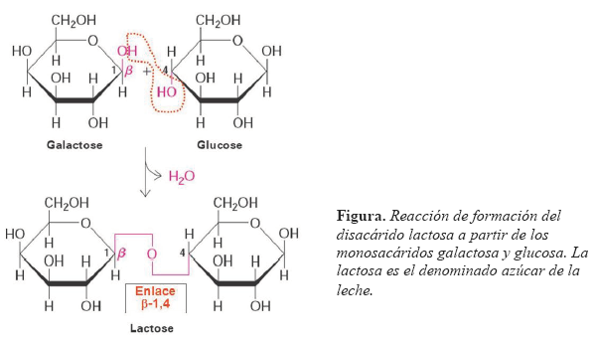

Slide 33
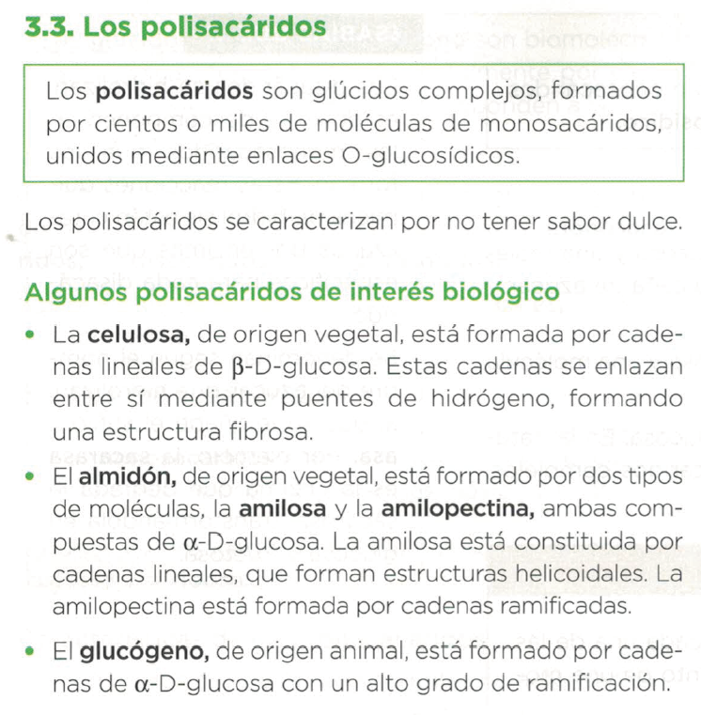

Slide 34
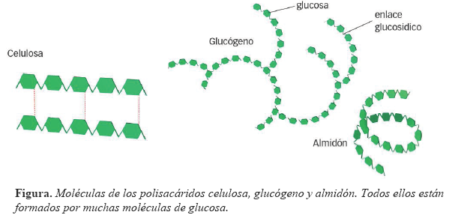

Slide 37
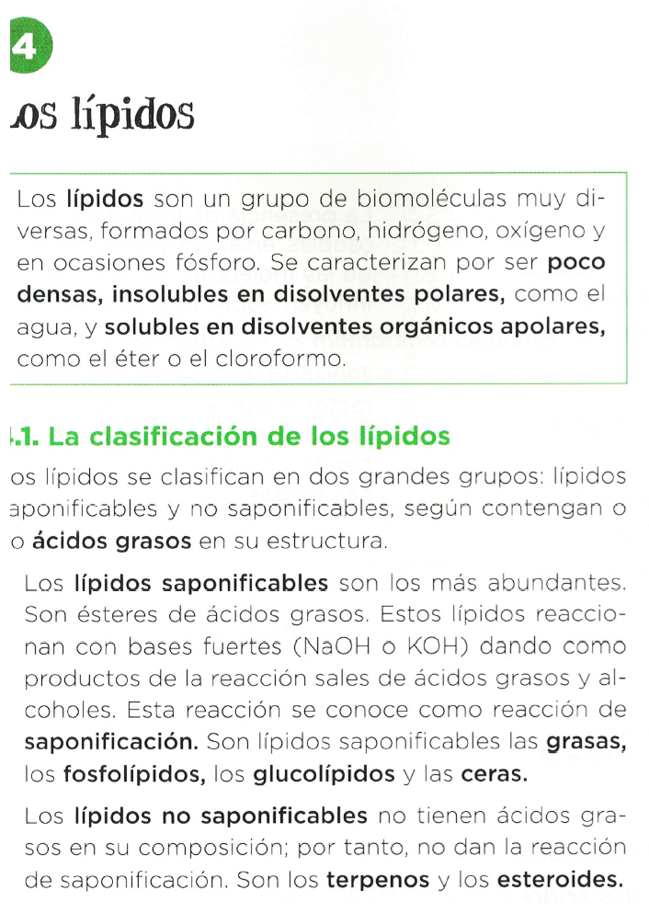
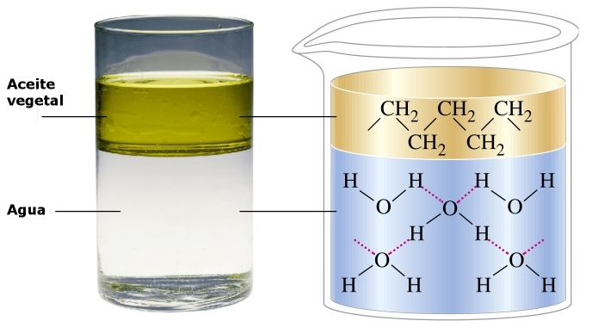
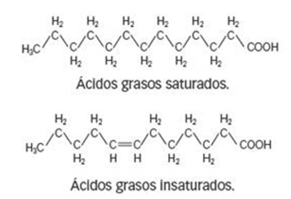

Slide 38
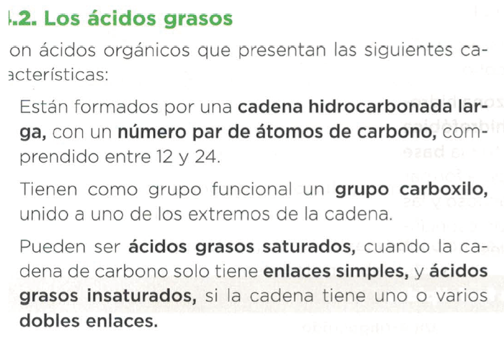

Slide 39
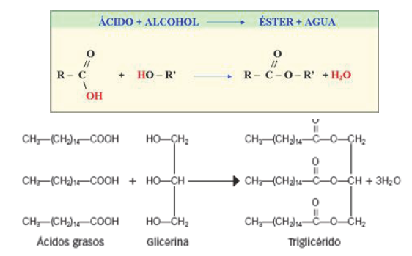

Slide 41
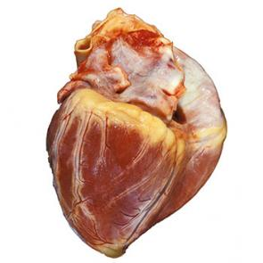

Slide 43
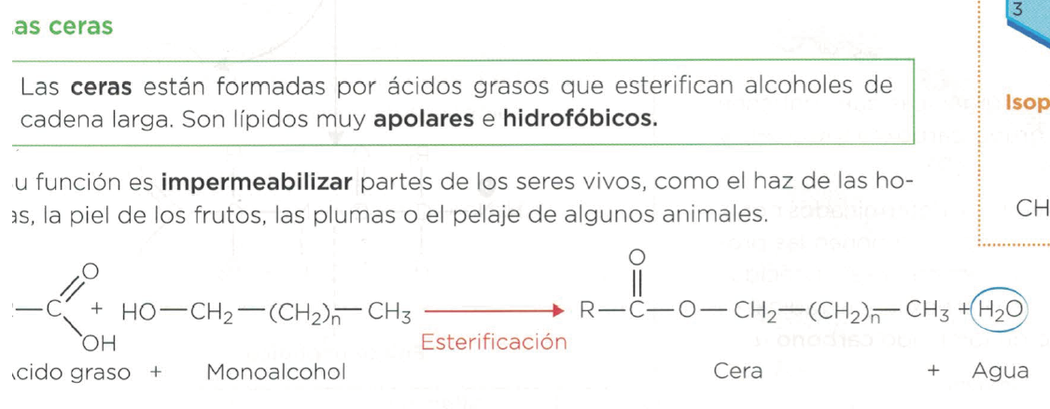
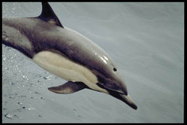
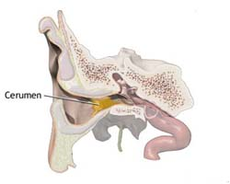

Slide 45
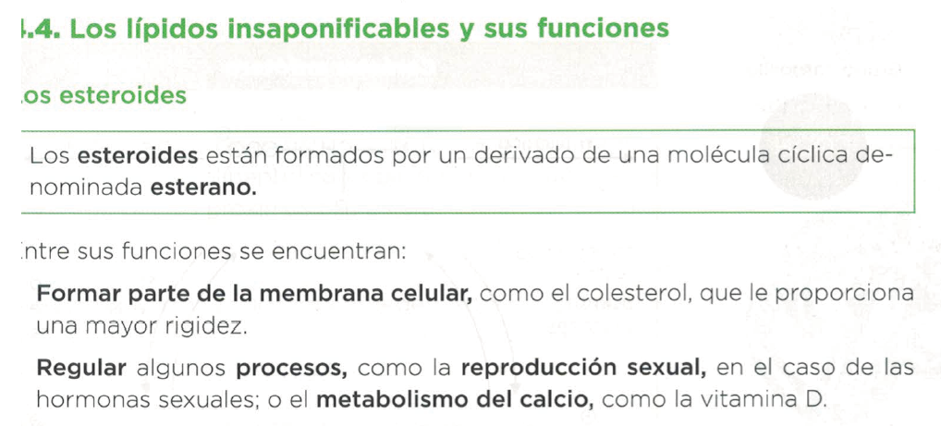

Slide 46
▪ El colesterol forma parte de la membrana plasmática de las células animales, y en la sangre se une a las lipoproteínas del plasma. Influye en las propiedades de la membrana plasmática, de tal manera que mantiene su fluidez frente a las fluctuaciones de la temperatura y el grado de insaturación. También afecta a la permeabilidad de las bicapas lipídicas, disminuyéndola frente a pequeñas moléculas solubles en agua.

Slide 47
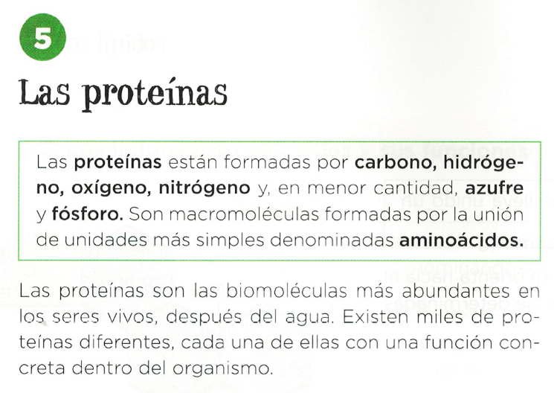

Slide 48
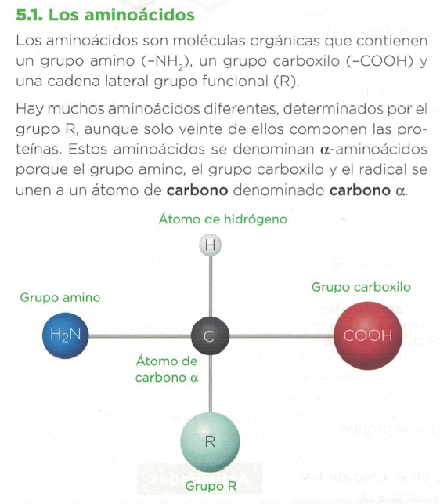

Slide 49
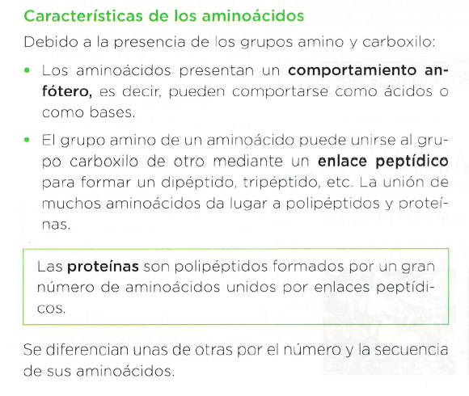

Slide 50
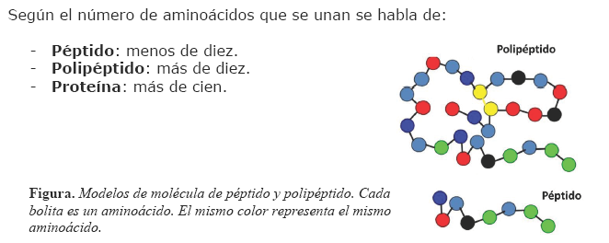

Slide 51
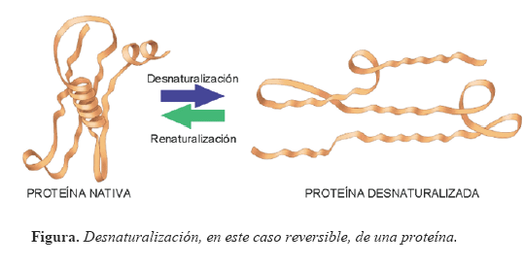
Sangre de San Pantaleón.
https://www.youtube.com/watch?v=rI_IglRc54M

Slide 52
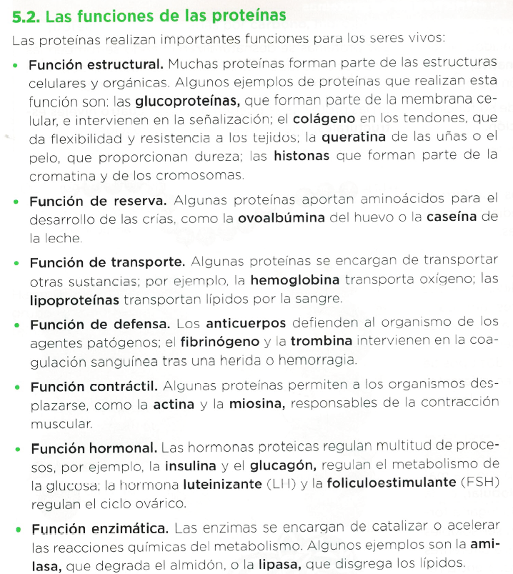

Slide 56
nucleótido
Base nitrogenada
Ácido fosfórico
Pentosa
Ácido nucleico (polinucleótido)

Slide 68
SISTEMA
ATÓMICO
CÉLULA
MACROMOLÉCULA
Partículas
subatómicas
APARATO
ESTRUCTURA
SUBCELULAR
(Orgánulos citoplasmáticos)
ÓRGANO
MOLECULAR
COMPLEJO
SUPRAMOLECULAR
TEJIDO
SISTEMA
COMUNIDAD O BIOCENOSIS
ECOSISTEMA
ECOSFERA
POBLACIÓN
INDIVIDUO

Slide 70
(membrana lipídica)
Bacteriófago

Slide 72
Reproducción de un bacteriófago

